Slide 1
Разработка
веб-приложения
для отслеживания
повседневных задач
Автор:
Луцкин Владислав Валерьевич
Руководители:
Базяк Г.В., Закирова И.А.

Slide 2
Актуальность
📋
Современный человек ежедневно теряет задачи — записывает в заметки, мессенджеры, на бумагу, и всё равно забывает.
💸
Большинство существующих инструментов либо слишком сложные, либо платные.
🎯
Потребность в простом и бесплатном task-трекере — реальная и массовая.
2 / 10

Slide 3
Проблема сферы
01
Высокий порог входа
02
Платный функционал
Сложные инструменты вроде Notion требуют часов на настройку — пользователь уходит раньше, чем начнёт работать.
Простые приложения быстро упираются в платную стену, хотя базовые потребности — бесплатны.
03
Лишние функции = стресс
04
Нет баланса
Перегруженные интерфейсы и уведомления сами становятся источником тревоги вместо её снижения.
Рынок предлагает либо «слишком просто», либо «слишком сложно» — золотой середины нет.
3 / 10

Slide 4
Моё решение
Task Tracker
Что умеет:
Минималистичное веб-приложение для управления задачами без регистрации и подписок.
✅
Создание и редактирование задач
🏷
Приоритеты: низкий / средний / высокий
Главный принцип:
Открыл — записал — закрыл.
📊
Счётчик задач
📅
Отображение задач в календаре
🆓
Полностью бесплатно
4 / 10

Slide 5
Что под капотом
1
2
3
4
Python
Flask
SQLite
HTML / CSS / JS
Язык программирования
Микрофреймворк
База данных
Frontend
Лаконичный синтаксис, мощная экосистема для backend-разработки.
Маршрутизация, обработка HTTP-методов, REST API, возврат JSON.
Встроенная БД без отдельного сервера. Таблица tasks хранит все данные.
Интерфейс пользователя, fetch-запросы к API, динамическое обновление.
5 / 10

Slide 6
Проблемы конкурентов
Notion
⚠
Огромный порог входа. Нужно строить систему с нуля.
Todoist
⚠
Ключевые функции — только по подписке.
Microsoft To Do
⚠
Слабая аналитика, нет приоритетов и статистики.
TickTick
⚠
Перегружен функциями, часть платная.
Any.do
⚠
Ограниченный функционал, навязчивые уведомления.
6 / 10

Slide 7
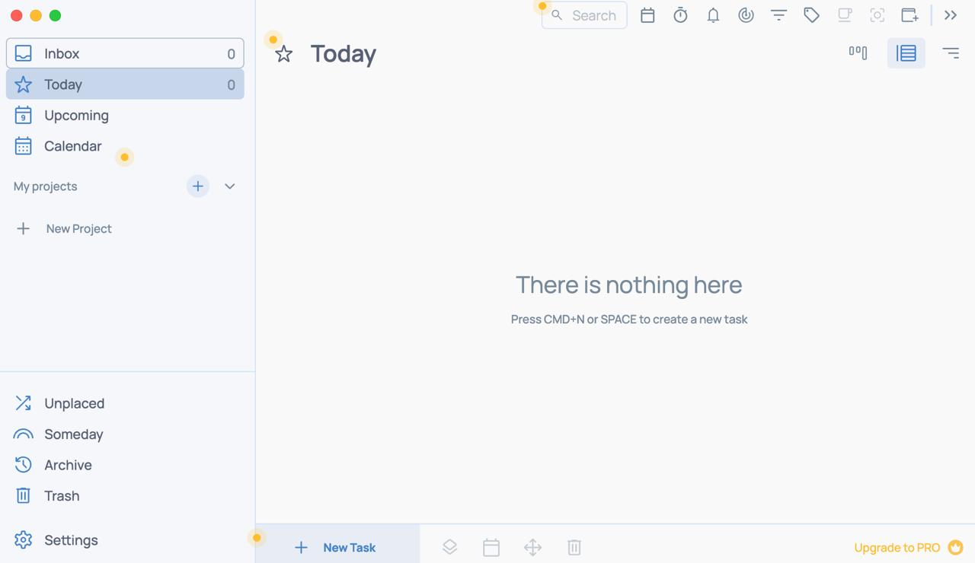
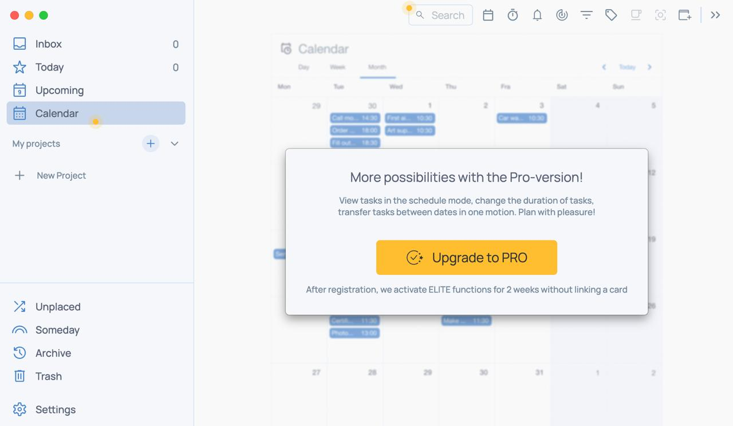
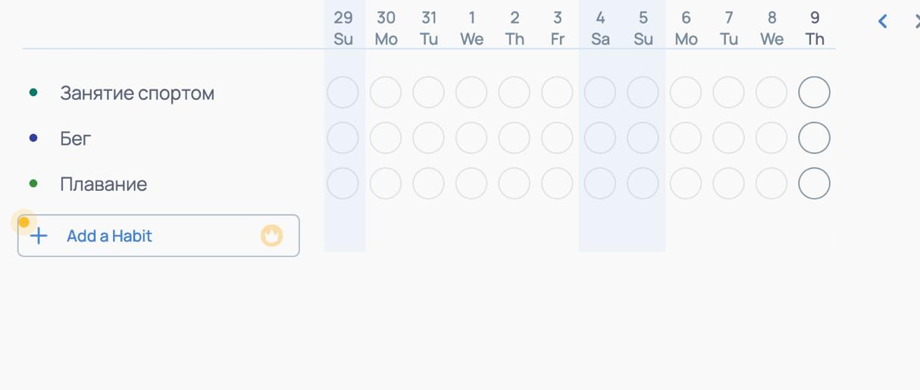
Проблемы конкурентов
7 / 10

Slide 8
Мои преимущества
🆓
⚡
🎯
Полностью бесплатно
Нулевой порог входа
Только нужное
Весь функционал доступен сразу. Никакой подписки и скрытых ограничений.
Открыл в браузере — уже работает. Регистрация и обучение не нужны.
Никаких вики, досок и командных пространств — только задачи.
🧠
💻
Психологический эффект
Открытый код
Записал задачу — мозг отпустил её. Приоритеты и статистика снижают стресс.
Проект можно развернуть локально, доработать под себя и изучить изнутри.
8 / 10

Slide 9
Будущие обновления
v1.1
v1.2
· Система авторизации
· Расширенные настройки интерфейса
· Личные аккаунты пользователей
· Повышение стабильности
v2.0
v3.0
· Мобильная версия
· Командный режим
· Push-уведомления о дедлайнах
· Интеграция с TG ботом
9 / 10

Slide 10

Заключение
✅
Цель достигнута
Создан рабочий task-трекер, решающий реальную потребность пользователей в простом и бесплатном инструменте.
💻
Освоен стек
Применены Python, Flask, SQLite и современный frontend. Реализован полноценный REST API с базой данных.
🚀
Потенциал роста
Проект открыт для развития: авторизация, мобильная версия, командный режим и Telegram-бот.
Код находиться в открытом доступе и каждый желающий может опробовать приложение БЕСПЛАТНО →
10 / 10

